Slide 1


CHÀO MỪNG CÁC CON ĐẾN VỚI
Môn Toán 4

Slide 2



Slide 3


Câu 1: Một tấm bìa hình chữ nhật có diện tích 15cm², chiều rộng tấm bìa là 3cm. Tính chiều dài của tấm bìa.
A. 12cm B. 5cm C. 45cm D. 5dm
Câu 2: Tính:
$$\frac{3}{5} x \frac{5}{3}$$
$$\frac{3}{5} x \frac{5}{3}$$
$$=\frac{3 x 5}{5 x 3}=\frac{15}{15}$$
=
1

Slide 4
Toán
Phép chia phân số (135)

Slide 5
YÊU CẦU CẦN ĐẠT
1. Thực hiện được phép chia hai phân số.
2. Củng cố mối quan hệ giữa phép nhân và chia.
3. Vận dụng phép chia phân số vào giải các bài toán liên quan.

Slide 6


Khám phá

Slide 7





$$\frac{2}{3}$$
Ví dụ 1: Hình chữ nhật ABCD có diện tích m², chiều rộng là m. Tính chiều dài của hình đó.
$$\frac{7}{15}$$
$$\frac{21}{30}$$
m
? m
B
A
$$\frac{7}{15}$$
23
m
m²
D
C
$$\frac{7}{15} : \frac{2}{3}$$
7
2
21
7
2
Để tính chiều dài của hình chữ nhật ta làm thế nào?
Để tính chiều dài của hình chữ nhật ta làm phép chia:
Ta có:
:
=
x
=
15
30
15
3
3
3
2
21 30
Chiều dài hình chữ nhật là:
m
2
3

Slide 8
Ví dụ 2:
3 7
5 8
:
3
5
24
3
5
:
=
x
=
7
8
35
7
8
8
5
GHI NHỚ:
5
8
Khi chia hai phân số ta làm thế nào?
Khi chia hai phân số, ta lấy phân số thứ nhất nhân với phân số thứ hai đảo ngược.

Slide 9

Luyện tập

Slide 10





LÀM SGK
$$\frac{2}{3}$$
$$\frac{4}{7}$$
$$\frac{3}{5}$$
$$\frac{9}{4}$$
Bài 1: Viết phân số đảo ngược của mỗi phân số sau: ; ; ; ; .
$$\frac{10}{7}$$
a
b
b
a
Với a, b khác 0
Viết phân số đảo ngược của một phân số ta viết tử số thành mẫu số, mẫu số thành tử số.
Nêu cách viết phân số đảo ngược của một phân số.

Slide 11
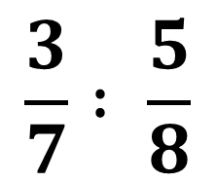
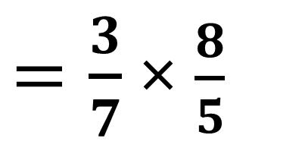
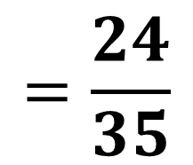
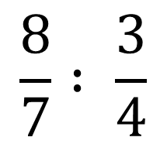
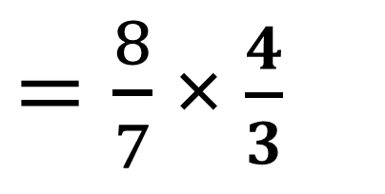
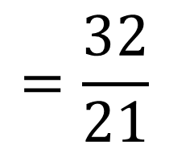
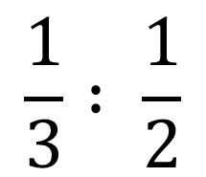
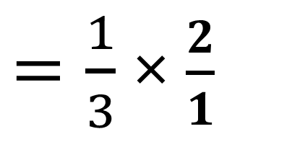
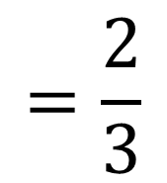



Bài 2. Tính:
a) b) c)
$$\frac{3}{7} : \frac{5}{8}$$
$$\frac{8}{7} : \frac{3}{4}$$
$$\frac{1}{3} : \frac{1}{2}$$
Ta lấy phân số thứ nhất nhân với phân số thứ hai đảo ngược.
LÀM VỞ CÂU b, c
a)
b)
Muốn thực hiện phép chia hai phân số ta làm thế nào?
Ta lấy phân số thứ nhất nhân với phân số thứ hai đảo ngược.
c)

Slide 12
YÊU CẦU CẦN ĐẠT

1. Thực hiện được phép chia hai phân số.
2. Củng cố mối quan hệ giữa phép nhân và chia.
3. Vận dụng phép chia phân số vào giải các bài toán liên quan.

Slide 13
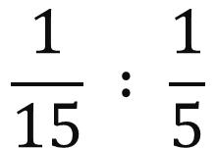
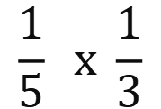

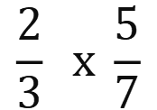

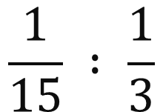
LÀM SGK
Bài 3. Tính
a)
$$\frac{2}{3} x \frac{5}{7}$$
$$\frac{10}{21} : \frac{5}{7}$$
$$\frac{10}{21} : \frac{2}{3}$$
$$\frac{1}{5} x \frac{1}{3}$$
$$\frac{1}{15} : \frac{1}{5}$$
$$\frac{1}{15} : \frac{1}{3}$$
b)

Slide 14
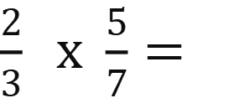
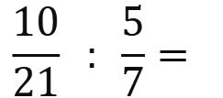
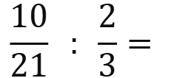
a)
LÀM SGK
Bài 3. Tính
Cách 1:
$\frac{2}{3} x \frac{5}{7}=$
$$\frac{10}{21} : \frac{5}{7}=$$
$$\frac{10}{21} : \frac{2}{3}=$$

Slide 15
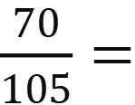
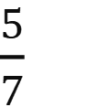
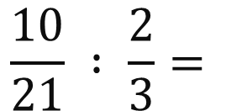



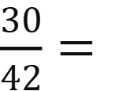


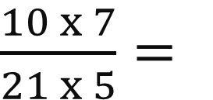
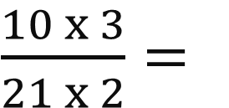
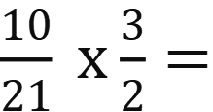


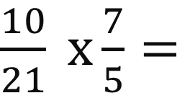

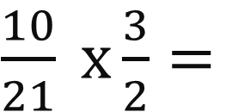
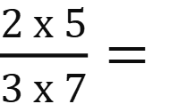

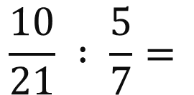


Bài 3. Tính
Cách 1:
$\frac{5}{7}$
$\frac{2 x 5}{3 x 7}=$
$\frac{10}{21}$
$\frac{2}{3} x \frac{5}{7}=$
$\frac{2}{3}$
Cách 2:
2
1
$\frac{2}{3}$
$$\frac{5}{7}$$
$\frac{2}{3}$
$$\frac{10}{21} : \frac{5}{7}=$$
$$\frac{10}{21} : \frac{5}{7}=$$
$\frac{10}{21} x\frac{7}{5}=$
$\frac{70}{105}=$
$\frac{10}{21} x\frac{7}{5}=$
$\frac{10 x 7}{21 x 5}=$
$\frac{2}{3}$
3
1
$\frac{5}{7}$
5
1
$$\frac{10}{21} : \frac{2}{3}=$$
$\frac{10}{21} x\frac{3}{2}=$
$\frac{30}{42}=$
$\frac{5}{7}$
$$\frac{2}{3}$$
$$\frac{10}{21} : \frac{2}{3}=$$
$\frac{10}{21} x\frac{3}{2}=$
$\frac{10 x 3}{21 x 2}=$
$\frac{5}{7}$
7
1
“Lấy tích chia cho phân số thứ nhất thì được phân số thứ hai, lấy tích chia cho phân số thứ hai thì được phân số thứ nhất”
Nêu nhận xét về
mối quan hệ giữa 3 phép tính

Slide 16

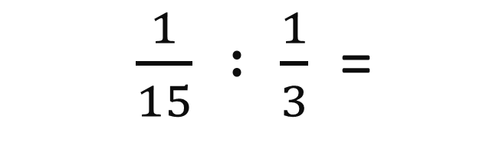


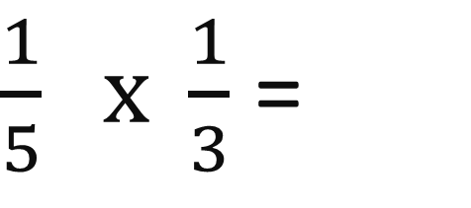
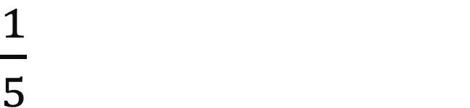
Bài 3. Tính
$\frac{1}{15}$
b)
$\frac{1}{5} x \frac{1}{3}$ =
$\frac{1}{15} : \frac{1}{5}$ =
$\frac{1}{15} : \frac{1}{3}$ =
$\frac{1}{5}$
$\frac{1}{3}$
=> Nêu mối quan hệ giữa phép nhân và chia.
=> Lấy tích chia thừa số này được thừa số kia.

Slide 17
YÊU CẦU CẦN ĐẠT

1. Thực hiện được phép chia hai phân số.

2. Củng cố mối quan hệ giữa phép nhân và chia.
3. Vận dụng phép chia phân số vào giải các bài toán liên quan.

Slide 18
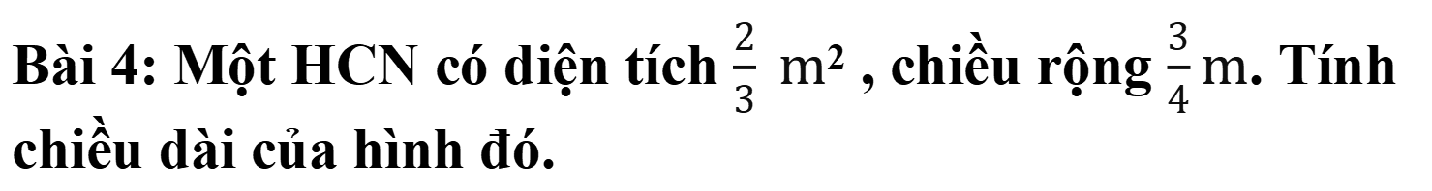
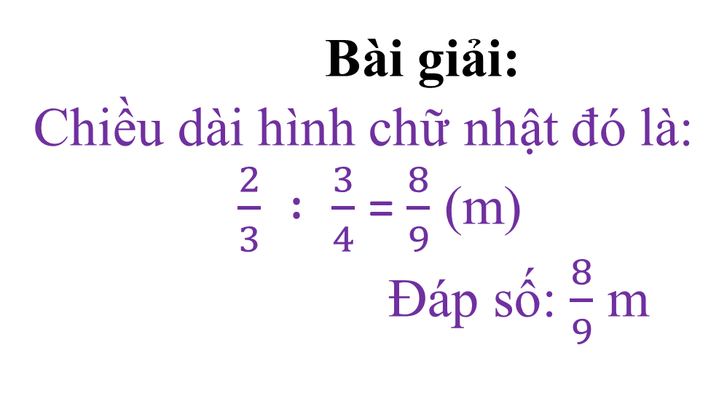
Bài 4: Một HCN có diện tích $\frac{2}{3} m$² , chiều rộng $\frac{3}{4}m$. Tính chiều dài của hình đó.
Bài giải:
Chiều dài hình chữ nhật đó là:
$\frac{2}{3} : \frac{3}{4}$ = $\frac{8}{9}$ (m)
Đáp số: $\frac{8}{9}$ m
Muốn tìm chiều dài của hình chữ nhật ta làm thế nào?
Muốn tính chiều dài HCN ta lấy diện tích chia cho chiều rộng.

Slide 19
YÊU CẦU CẦN ĐẠT

1. Thực hiện được phép chia hai phân số.

2. Củng cố mối quan hệ giữa phép nhân và chia.

3. Vận dụng phép chia phân số vào giải các bài toán liên quan.

Slide 20
Vận dụng

Slide 21


Trò chơi
“Leo núi”

Slide 22
Nhận xét

Slide 23
Định hướng học tập
- Ôn lại cách thực hiện phép chia phân số.
- Hoàn thành các bài tập vào vở Xem trước bài sau: Luyện tập.

Slide 24


Slide 25
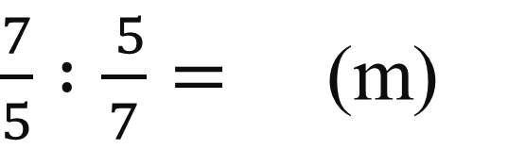
$\frac{7}{5} :\frac{ 5}{7}=$ (m)

Slide 26






$$\frac{2}{7}$$
3. Tìm phân số đảo ngược của phân số
$$\frac{7}{2}$$
$$\frac{2}{7}$$
* là phân số đảo ngược của phân số
$$\frac{5}{8}$$
4. Tìm phân số đảo ngược của phân số
$$\frac{8}{5}$$
$$\frac{5}{8}$$
* là phân số đảo ngược của phân số

Slide 27
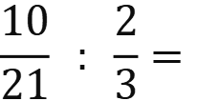


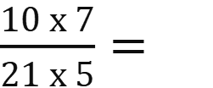
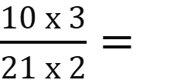
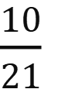




Bài 3. Tính
Cách 1:
Cách 2:
2
1
$\frac{2}{3} x \frac{5}{7}=$
$\frac{2 x 5}{3 x 7}=$
$\frac{10}{21}$
$$\frac{10}{21} : \frac{5}{7}=$$
$\frac{10}{21} x\frac{7}{5}=$
$\frac{10 x 7}{21 x 5}=$
$\frac{2}{3}$
3
1
5
1
$$\frac{10}{21} : \frac{5}{7}=$$
$\frac{10}{21} x\frac{7}{5}=$
$\frac{70}{105}=$
$\frac{2}{3}$
$$\frac{10}{21} : \frac{2}{3}=$$
$\frac{10}{21} x\frac{3}{2}=$
$\frac{10 x 3}{21 x 2}=$
$\frac{5}{7}$
7
1
$$\frac{10}{21} : \frac{2}{3}=$$
$\frac{10}{21} x\frac{3}{2}=$
$\frac{30}{42}=$
$\frac{5}{7}$
“Lấy tích chia cho phân số thứ nhất thì được phân số thứ hai, lấy tích chia cho phân số thứ hai thì được phân số thứ nhất”
Nêu nhận xét về
mối quan hệ giữa 3 phép tính

Slide 28


1
2
3
4
Xin chúc mừng con
Con được thưởng một tràng vỗ tay từ các bạn!
Con hãy nêu cách thực hiện phép chia phân số.
Chọn đáp án đúng
Chọn đáp án đúng

Slide 29



Bài 3. Tính
Cách 1:
Cách 2:
2
1
$\frac{5}{9} : \frac{4}{7}=$
$\frac{2 x 5}{3 x 7}=$
$\frac{35}{36}$
$$\frac{10}{21} : \frac{5}{7}=$$
$\frac{10}{21} x\frac{7}{5}=$
$\frac{10 x 7}{21 x 5}=$
$\frac{2}{3}$
3
1
5
1
$$\frac{10}{21} : \frac{5}{7}=$$
$\frac{10}{21} x\frac{7}{5}=$
$\frac{70}{105}=$
$\frac{20}{63}$
$$\frac{10}{21} : \frac{2}{3}=$$
$\frac{10}{21} x\frac{3}{2}=$
$\frac{10 x 3}{21 x 2}=$
$\frac{5}{7}$
7
1
$$\frac{10}{21} : \frac{2}{3}=$$
$\frac{10}{21} x\frac{3}{2}=$
$\frac{30}{42}=$
$\frac{5}{7}$
“Lấy tích chia cho phân số thứ nhất thì được phân số thứ hai, lấy tích chia cho phân số thứ hai thì được phân số thứ nhất”
Nêu nhận xét về
mối quan hệ giữa 3 phép tính

Slide 30

Bài 3. Tính
Biết $\frac{1}{5} x \frac{1}{3}$ = $\frac{1}{15}$ có thể viết ngay kết
quả của 2 phép chia sau được không?
Vì sao?
$\frac{1}{15}$
b)
$\frac{1}{5} x \frac{1}{3}$ =
$\frac{1}{15} : \frac{1}{5}$ =
$\frac{1}{15} : \frac{1}{3}$ =
$\frac{1}{5}$
$\frac{1}{3}$
=> Nêu mối quan hệ giữa phép nhân và chia.
=> Lấy tích chia thừa số này được thừa số kia.

